Slide 1


Chào mừng các thầy cô về dự tiết
Toán lớp 2

Slide 2


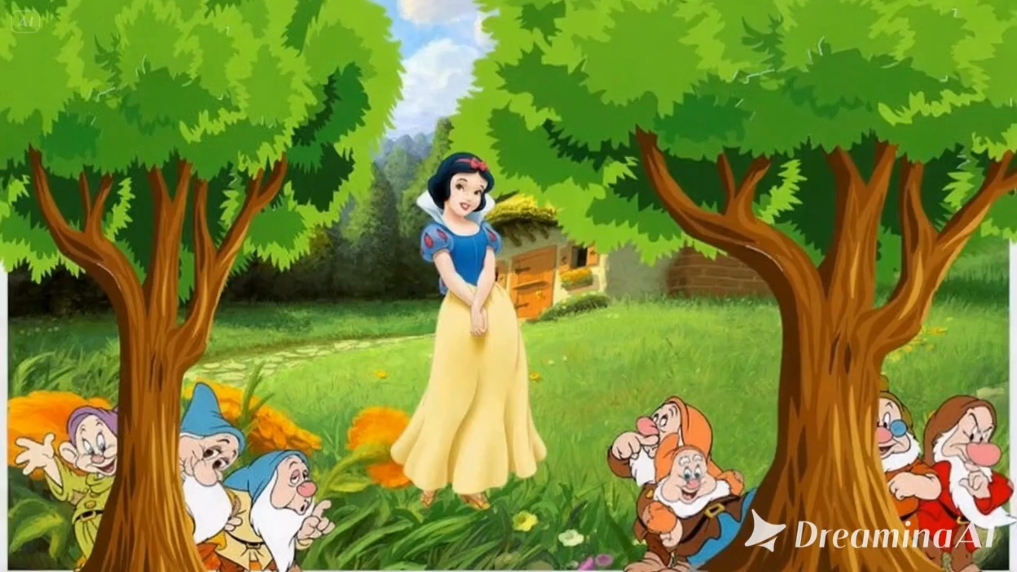










CHƠI TRỐN TÌM
CÙNG BẠCH TUYẾT VÀ 7 CHÚ LÙN

Slide 3









11 - 5 = ?
A .4
B .7
C .5
D .6

Slide 4



13 - 6 = ?
A .5
B .7
C .6
D .8

Slide 5



15 - 8 = ?
A .7
B .6
C .9
D .8

Slide 6



Bài 12 : BẢNG TRỪ (qua 10)
(Tiết 2)

Slide 7


14 - 5
1
Tính nhẩm
13 - 6
16 - 8
11 - 2
= 7
= 9
= 8
18- 9
15 - 7
14 - 5
= 8
= 9
= 9
12 - 4
17 - 8
12 - 3
= 8
= 9
= 9

Slide 8

2
Tính nhẩm
a) 14 - 4 - 3
b) 12 - 2 - 6
c) 16 – 6 - 3
14 - 7
12 - 8
16 - 9
14 - 4 - 3 = 7
14 - 7 = 7
12 - 2 - 6 = 4
12 - 8 = 4
16 - 6 - 3 = 7
16 - 9 = 7

Slide 9


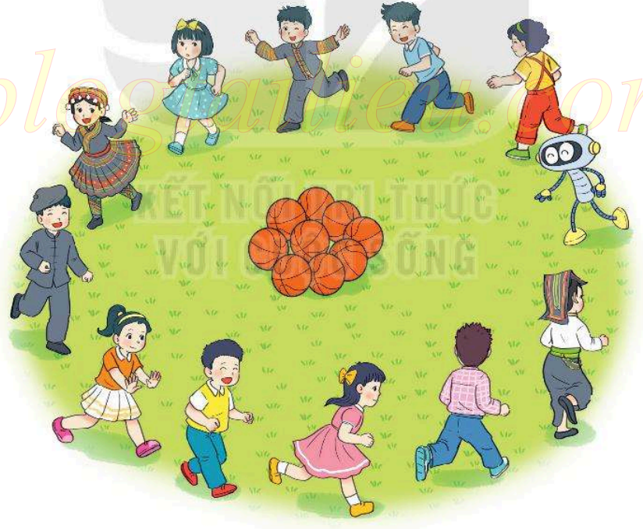
Có 12 bạn và 9 quả bóng, mỗi bạn lấy một quả. Hỏi có bao nhiêu bạn không lấy được bóng?
3

Slide 10
Có 12 bạn và 9 quả bóng, mỗi bạn lấy một quả. Hỏi có bao nhiêu bạn không lấy được bóng?
3
Bài giải
Có số bạn không lấy được bóng là :
12 - 9 = 3 (bạn))
Đáp số: 3 bạn

Slide 11
?
4
>; <; =
b)
?
?
<
11 - 2
a)
7
15 - 8
14 - 6
>
?
13 - 4
?
16 - 7
17 - 9
=
=
8

Slide 12

CHÀO TẠM BIỆT

